Slide 1


Superfici Alettate
Andrea Giostri Dipartimento di Energia Politecnico di Milano

Slide 2
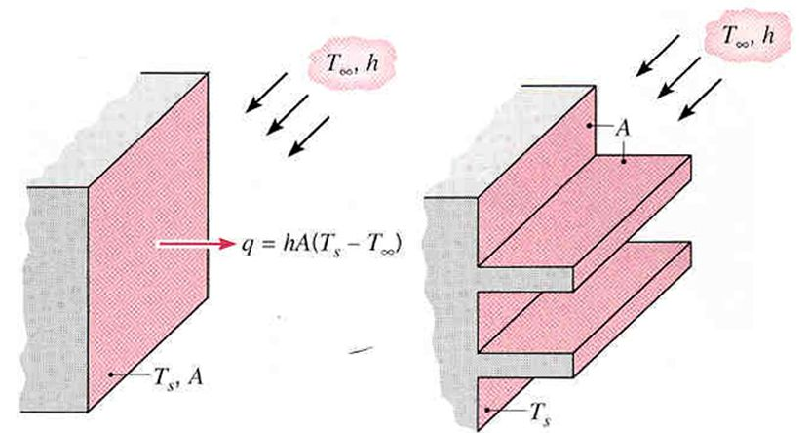

Perché utilizzare le alette?
Potenza Termica Scambiata tra una Superficie e un Fluido
Relazione di Newton (Convezione)
Aumentare Q_{conv}
Superficie Primaria
Superficie Alettata
h↑ A↑ ΔT↑
La differenza di temperatura è generalmente imposta
La T del fluido (es.aria ambiente) e Ts è la temperatura di funzionamento della S
Aumento di h implica un aumento della velocità dell’aria (es. velocità ventole)
L’aumento di Superficie di Scambio A si ottiene con l’uso di alette
DIVERSI CAMPI DI APPLICAZIONE DELLE SUPERFICI ESTESE

Slide 3
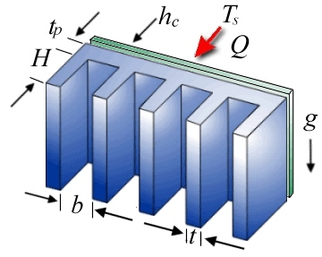
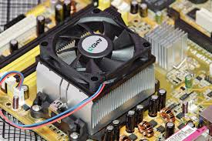
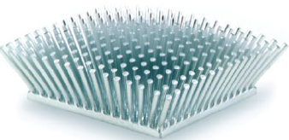
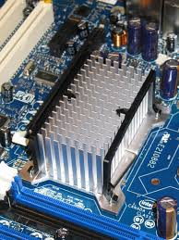
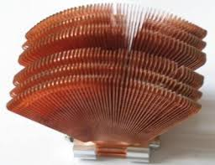
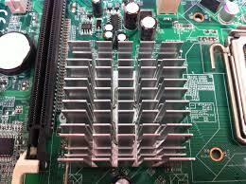
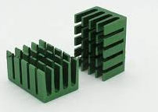
Esempio di applicazioni delle superfici estese -1-
RAFFREDDAMENTO COMPONENTI ELETTRONICI
(Diverse configurazioni possibili)

Slide 4
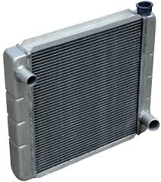
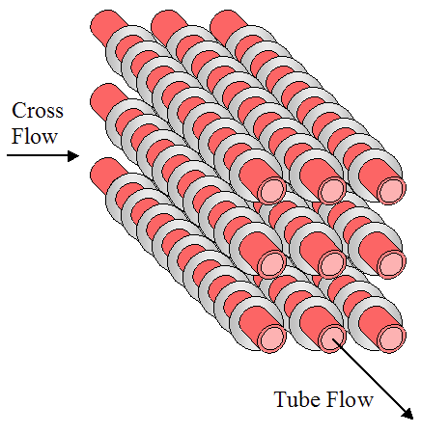
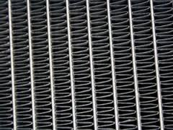
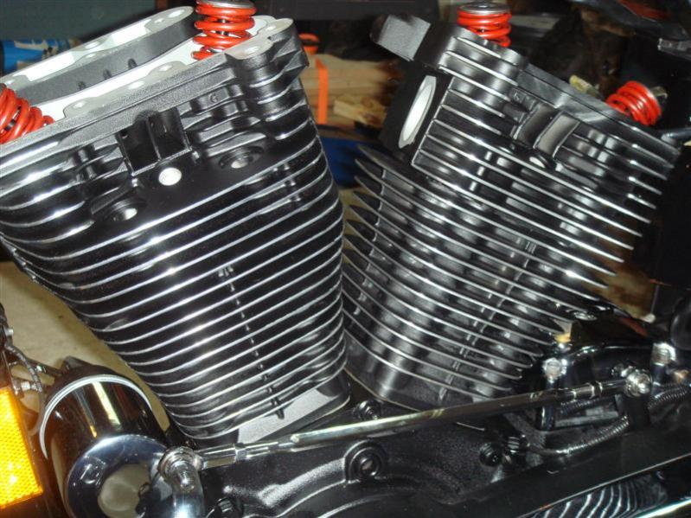
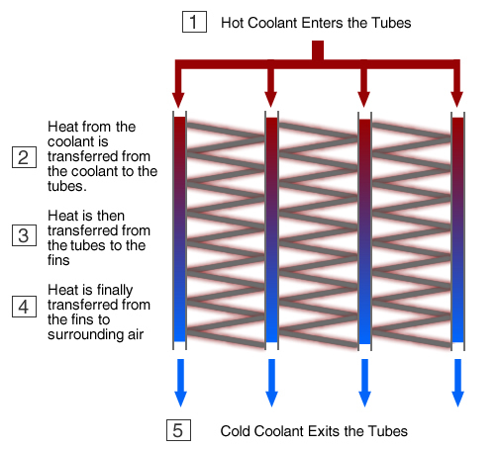
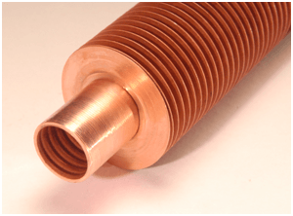
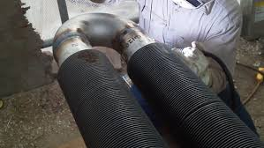
Esempio di applicazioni delle superfici estese -2-
RADIATORI AUTOMOBILI
TUBI ALETTATI

Slide 5
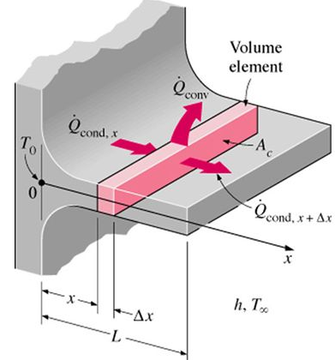

Analisi Aletta
DERIVAZIONE EQUAZIONE ALETTA
Applico Conservazione energia per un Volume di spessore ΔX
IPOTESI
Regime Stazionario
h uniforme lungo l’aletta
k uniforme lungo l’aletta
k indipendente da T
T funzione solo di x (Monodimensionale)
No generazione di potenza interna all’aletta
BILANCIO ENERGETICO PER IL VOLUME DI SPESSORE ΔX
Potenza Termica per conduzione in x
Potenza Termica per conduzione in x+Δx
Potenza Termica Convezione

Slide 6
Analisi Aletta

